Slide 1

Titolo: "Uso dell'Intelligenza Artificiale come difesa Anti-Frode per gli Anziani".
Dipartimento Innovazione e Tecnologia
Forza Italia Milano

Slide 2
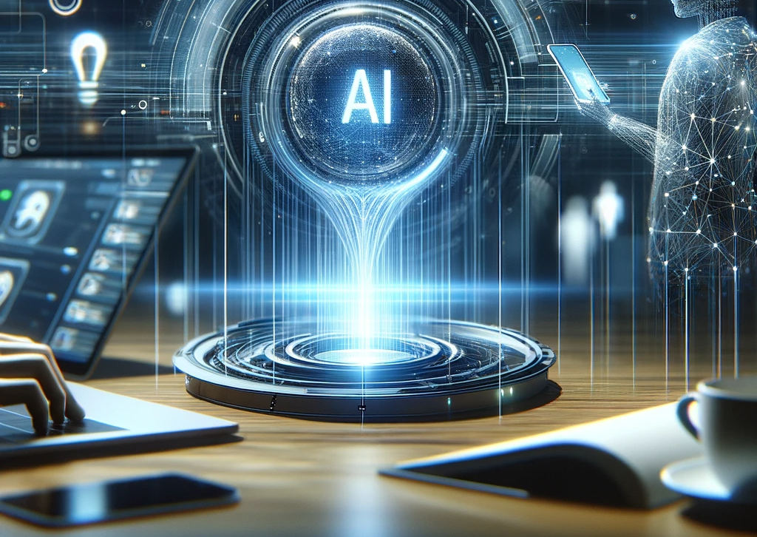
Riconoscimento delle Truffe: l'IA e l'analisi comunicazioni
Nell'era digitale, il rischio di truffe online è costantemente in aumento, rendendo cruciale la capacità di riconoscere e prevenire queste minacce. Fortunatamente, l'intelligenza artificiale (IA) sta emergendo come un potente alleato nella lotta contro le frodi online. In questo articolo, esploreremo come l'IA può analizzare le comunicazioni per identificare le truffe.

Slide 3
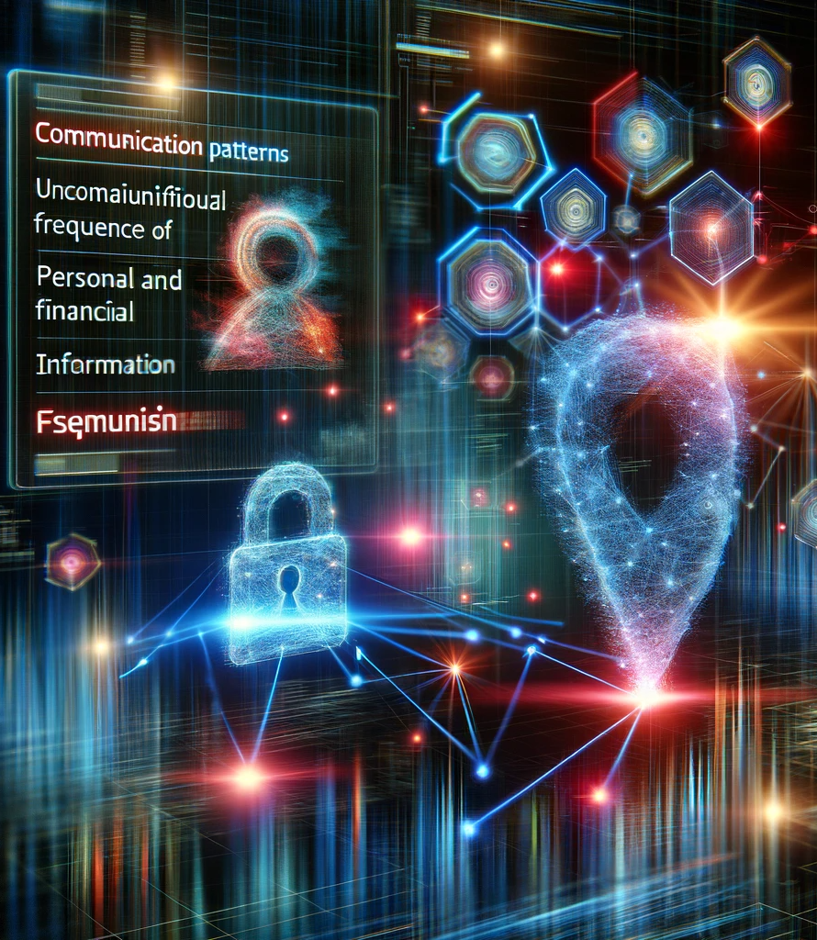
Analisi dei Pattern di Comunicazione
Una delle principali modalità con cui l'IA identifica le truffe è attraverso l'analisi dei pattern di comunicazione. I sistemi di IA possono esaminare grandi volumi di dati e identificare schemi che sono comuni nelle truffe. Ad esempio, una frequenza insolitamente alta di richieste di informazioni personali o finanziarie può essere un segnale d'allarme.

Slide 4
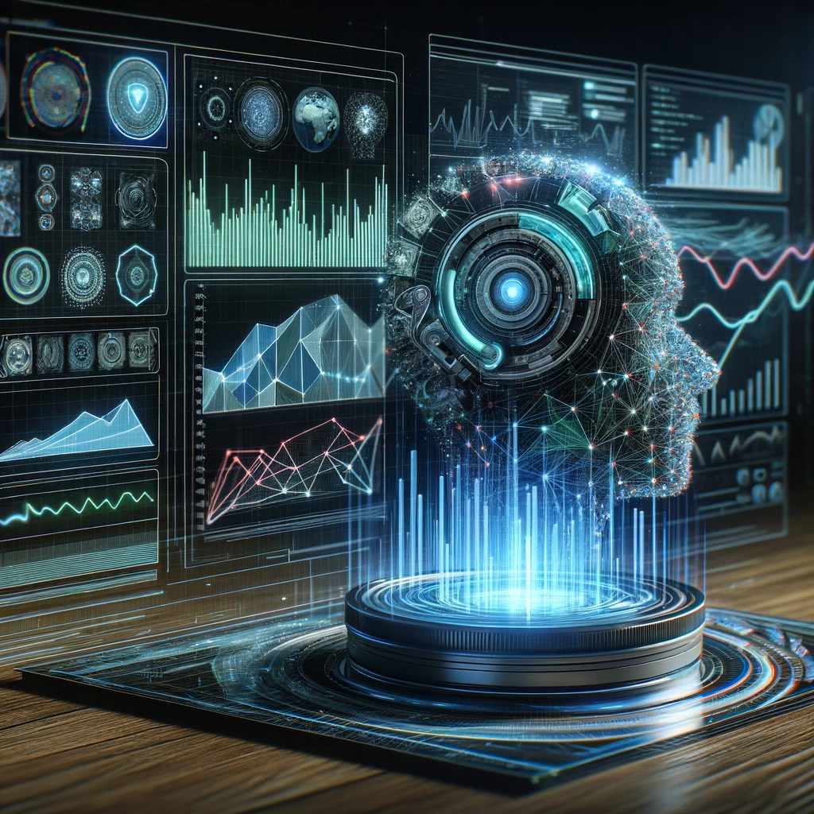
Apprendimento Automatico e Riconoscimento dei Modelli
L'apprendimento automatico, una sottocategoria dell'IA, permette ai sistemi di "imparare" dai dati. Questo significa che possono migliorare continuamente la loro capacità di riconoscere truffe man mano che vengono esposti a più esempi. I modelli di apprendimento automatico possono identificare truffe anche molto sofisticate, analizzando non solo il contenuto delle comunicazioni, ma anche il modo in cui vengono presentate.

Slide 5

Analisi del Linguaggio Naturale
L'analisi del linguaggio naturale (NLP) è un'altra tecnica fondamentale nell'arsenale dell'IA contro le truffe. Il NLP permette ai sistemi di comprendere e interpretare il linguaggio umano, sia scritto che parlato. Questo è particolarmente utile per identificare comunicazioni fraudolente che possono sembrare legittime a prima vista.

Slide 6
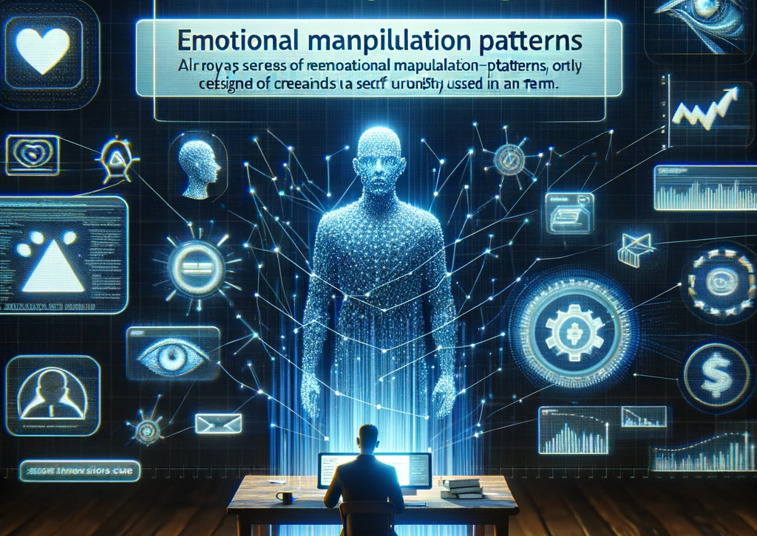
Riconoscimento delle Emozioni e Manipolazione Psicologica
Alcuni sistemi di IA sono ora capaci di riconoscere schemi di manipolazione emotiva, spesso usati nelle truffe. Ad esempio, i messaggi che cercano di suscitare un senso di urgenza o paura possono essere segnalati per ulteriori indagini.

Slide 7
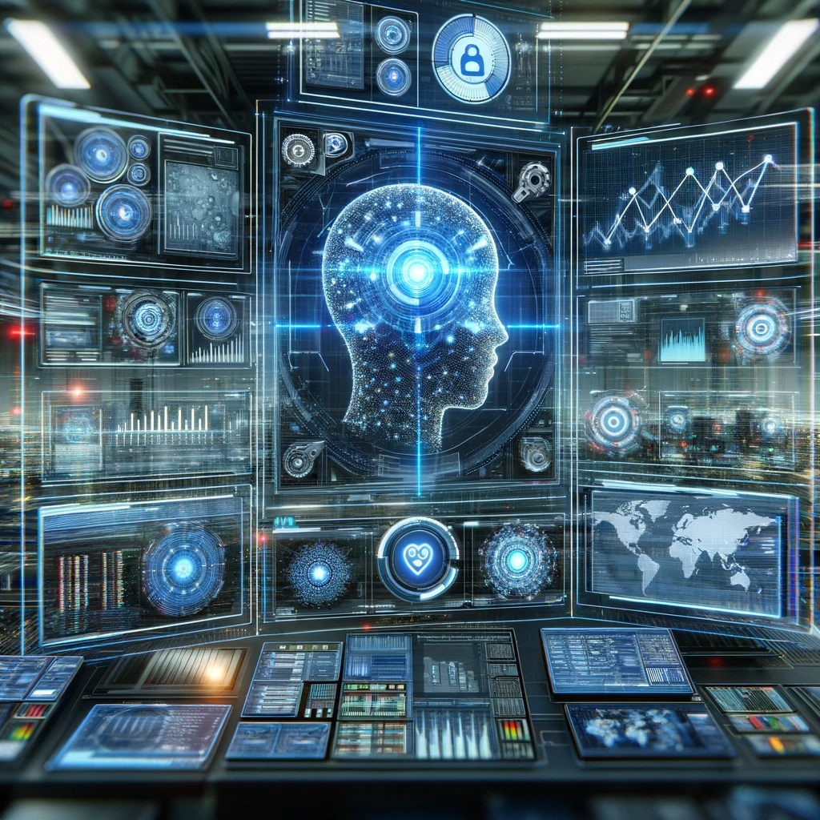
Integrazione con Altri Sistemi di Sicurezza
L'efficacia dell'IA nel riconoscimento delle truffe aumenta notevolmente quando viene integrata con altri sistemi di sicurezza, come quelli per il monitoraggio delle transazioni finanziarie. Combinando varie fonti di dati, l'IA può fornire un quadro più completo e preciso delle potenziali minacce.

Slide 8
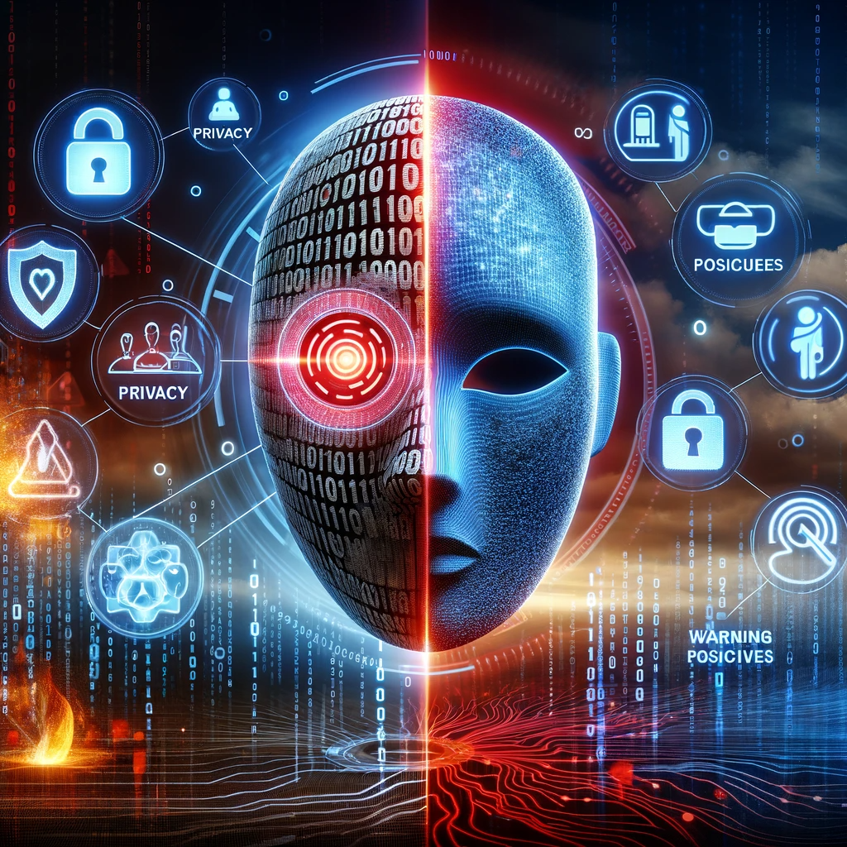
Sfide e Considerazioni Etiche
Nonostante i progressi, l'uso dell'IA nella rilevazione delle truffe presenta anche delle sfide. Ad esempio, la necessità di bilanciare l'efficacia nella rilevazione delle truffe con il rispetto della privacy degli utenti. Inoltre, vi è il rischio che i sistemi di IA possano generare falsi positivi, segnalando erroneamente le comunicazioni legittime come fraudolente.

Slide 9

Conclusione
L'intelligenza artificiale sta rivoluzionando il modo in cui le truffe vengono identificate e prevenute. Con la sua capacità di analizzare vasti volumi di dati e riconoscere schemi complessi, l'IA è un prezioso strumento nella lotta contro la criminalità online. Tuttavia, è fondamentale continuare a sviluppare queste tecnologie in modo responsabile, garantendo la sicurezza e la privacy degli utenti.

